Slide 1

Dúvidas

Slide 2
Significado das Cores
O que fazer
Opcional
Ferramenta auxiliar
Atenção ou verificação
Observação
Erro ou conflito

Slide 3
Módulo 1
Como posso tirar minhas dúvidas?

Slide 4
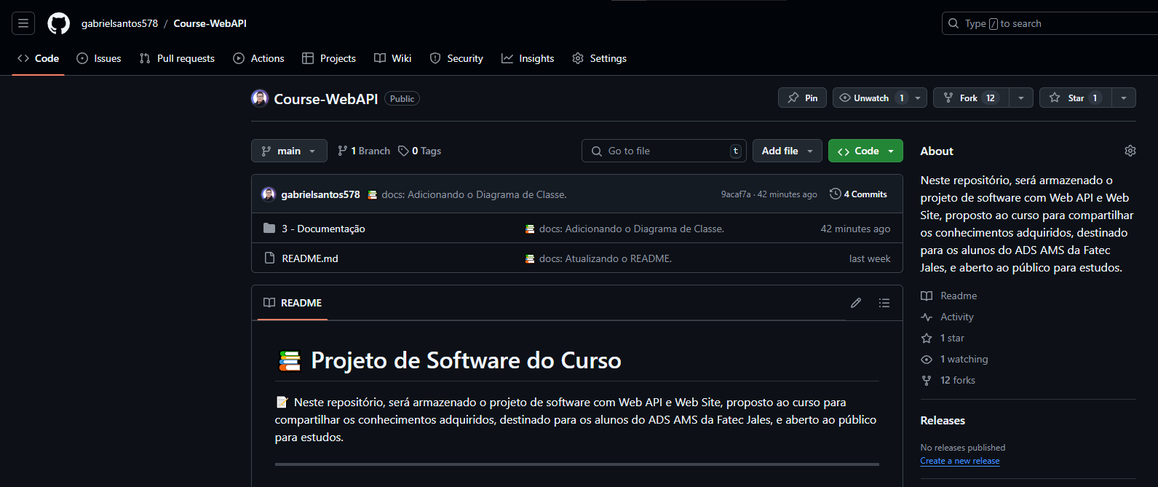
Entre no repositório original do curso no link:
https://github.com/gabrielsantos578/Course-WebAPI

Slide 5
Entre na aba Issues.

Slide 6
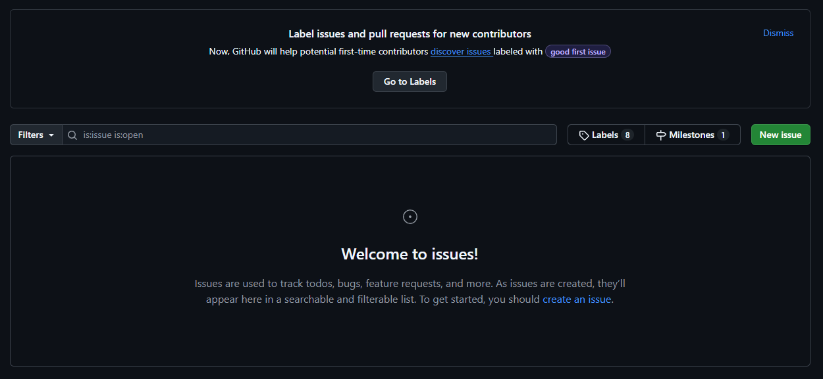
Clique em New issue.

Slide 7
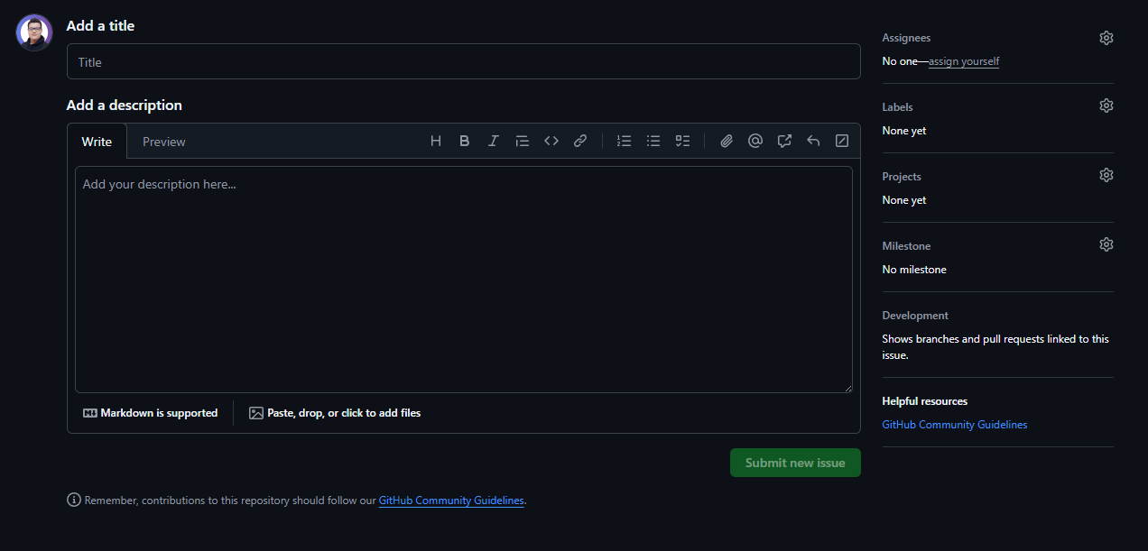
No canto direito, haverá o bloco Labels e o bloco Milestone.

Slide 8
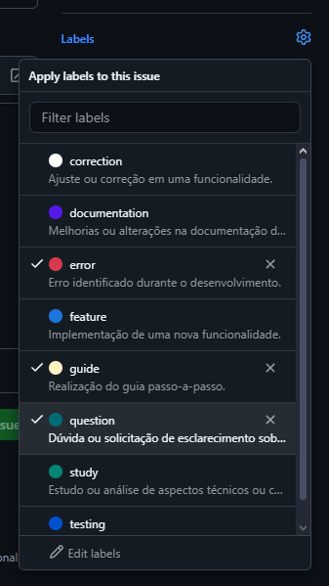
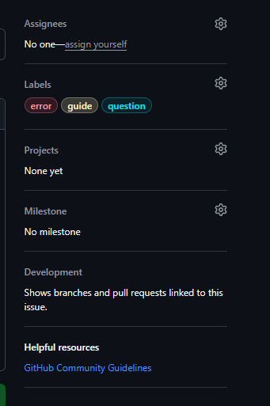
De acordo com o que vai ser relato na Issue, vincule a ela labels, para mais fácil identificação.
Selecione o bloco Labels e irá aparecer um “checkbox” com as labels disponíveis.
Em caso de dúvidas, consulte: https://github.com/gabrielsantos578/Course-WebAPI/labels

Slide 9
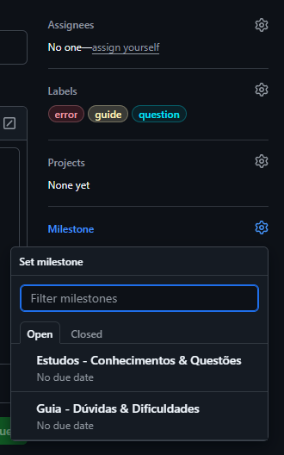
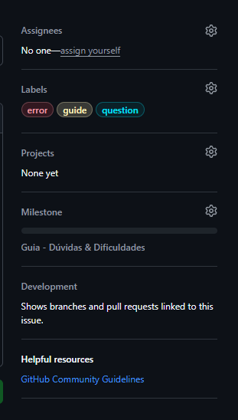
Agora vincule o milestones que corresponde com o conteúdo da Issue.
Selecione o bloco Milestone e irá aparecer um “checkbox” com as labels disponíveis.
Em caso de dúvidas, consulte: https://github.com/gabrielsantos578/Course-WebAPI/labels

Slide 10
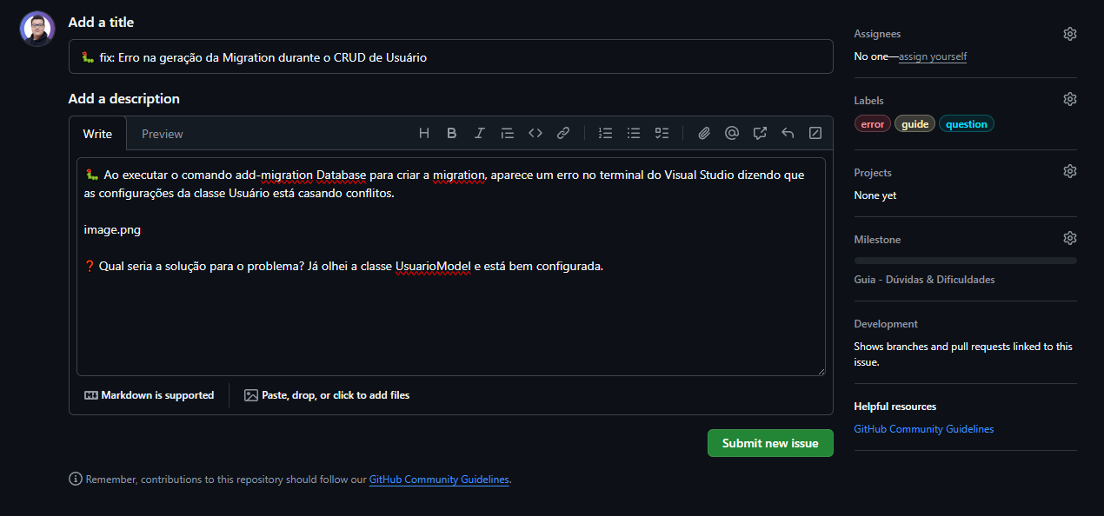
Crie uma boa documentação relatando as principais informações e suas dificuldades, dúvidas... E de preferência se houver erros, coloque um print ou o código do erro gerado.
Após a conclusão da descrição da issue, clique em Submit new issue.

Slide 11
Agradeçemos
por sua presença.

